Slide 1
内容回顾：
基本概念：
随机试验、样本空间、事件域、事件
事件的关系及运算（同集合一致）
事件的三种表示方法

Slide 2
第一章 第二节
概率的定义及其确定方法

Slide 3
历史上概率的定义方法
1. 古典定义
概率的最初定义
2. 几何定义
古典定义的推广
3. 统计定义
基于频率的定义
4. 公理化定义
建立概率严格的理论框架

Slide 4
一、概率的古典定义

Slide 5
1. 概率的古典定义（古典概型）
设随机试验 E 具有下列特点：
基本事件的个数为有限个;
每个基本事件发生的可能性相等.
则称 E 为 古典(等可能)型的.相应的数学模型为古典概型.

Slide 6
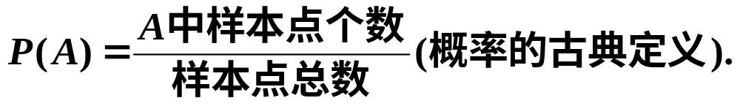
对于任意事件 A，称
为试验 E 下A 发生的概率，简称为事件 A 的概率。
注: 此时事件域取样本空间全体子集组成的集类。

Slide 7
P(A) 具有如下性质：
（1）0≤ P(A) ≤1；
（2）P(Ω)＝1；
（3）AB＝φ，则 P( A∪ B )＝ P(A) ＋P(B)。

Slide 8
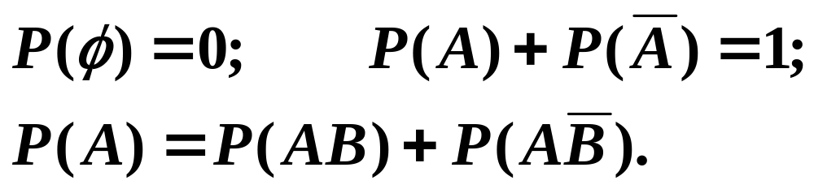
P(A) 具有如下性质：
（4）设 A₁，A₂，…，A_{n} 两两互不相容,
（5）

Slide 9
对本定义的评价
优点：简单直观
缺点：必须满足两
个前提条件
使用方便

Slide 10
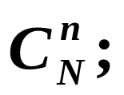
几个经典模型
例1(抽样模型) 设 N 件产品中有M 件是次品, N-M 件是正品。现从 N 件中随机地不放回地抽取 n 件产品。求:事件 A_{m}={所取的 n 件产品中恰有m 件次品}的概率. (m = 0,1,2,…,n)
解：样本空间包含样本点总数，即从 N 件产品中不放回地抽取 n 件，为

Slide 11
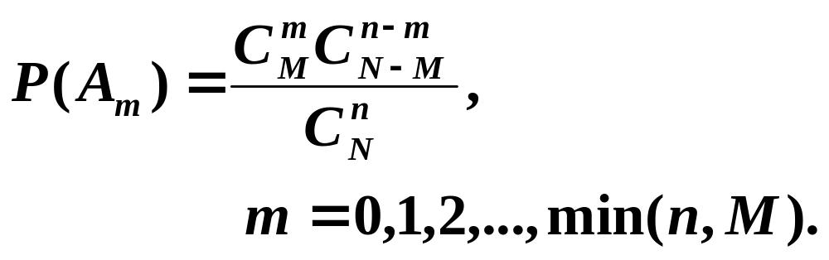
事件包含样本点个数，即抽取 n 件产品，有m 个不合格品，n－m 件合格品，为
从而，

Slide 12
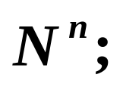
例2 (有放回抽样) 设N 件产品中有M 件是次品,N-M 件是正品。现从N 件中随机地有放回地抽取 n 件产品。求:事件 B_{m} ={所取的 n 件产品中恰有m 件次品}的概率.
解：样本空间包含样本点总数，即从N件产品中有放回地抽取n 件，为

Slide 13
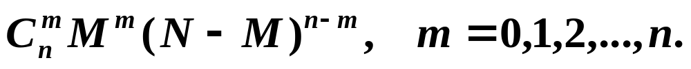
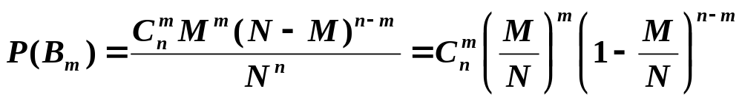
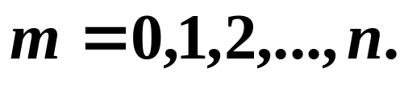
事件包含样本点个数，即抽取n件产品，有m个不合格品，n－m 件合格品，为
从而，

Slide 14
直观考虑：当产品总数及次品数很大而抽样数不是很大时，有放回与不放回取样，差别应该不会很大。
思考：从理论上证明该结论！

Slide 15

设有 n 个(不同)球, 每个球等可能地落入 N 个不同的盒子中（ ）,
设每个盒子容球数不限, 求下列事件的概率:
例3 （盒子模型）
（1）A =“指定的 n 个盒子中各有一球”；
（2）B =“恰有 n 个盒子中各有一球”.
解：样本空间包含样本点总数，即 n 个球放入 N 个盒中，为

Slide 16
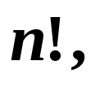
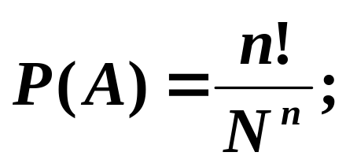
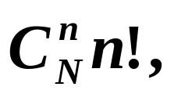
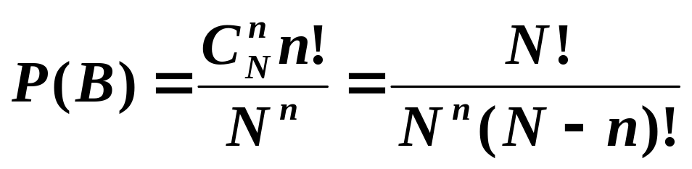
事件A包含样本点个数，即指定n 个盒子各有一球，为
从而，
事件B 包含样本点个数，即恰有n 个盒子各有一球，为
从而，

Slide 17

例4 “盒子模型”的应用—生日问题
数学系二年级有 n 个人，求至少有两人生日相同
（设为事件A ) 的概率.
解：本问题中的人可被视为“球”，365天为
365只“盒子”，
为 n 个人的生日均不相同, 这相当于恰有 n 个
盒子中各有一球.

Slide 18
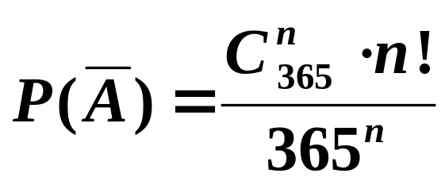
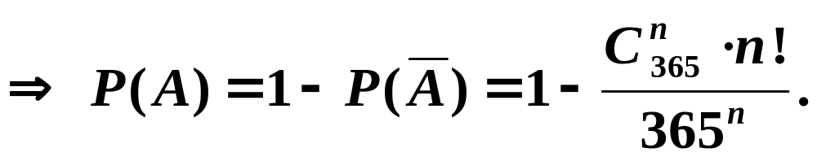
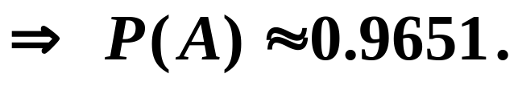
为 n 个人的生日均不相同,这相当于恰有 n 个盒子
中各有一球. 由例3
若 n = 50，

Slide 19

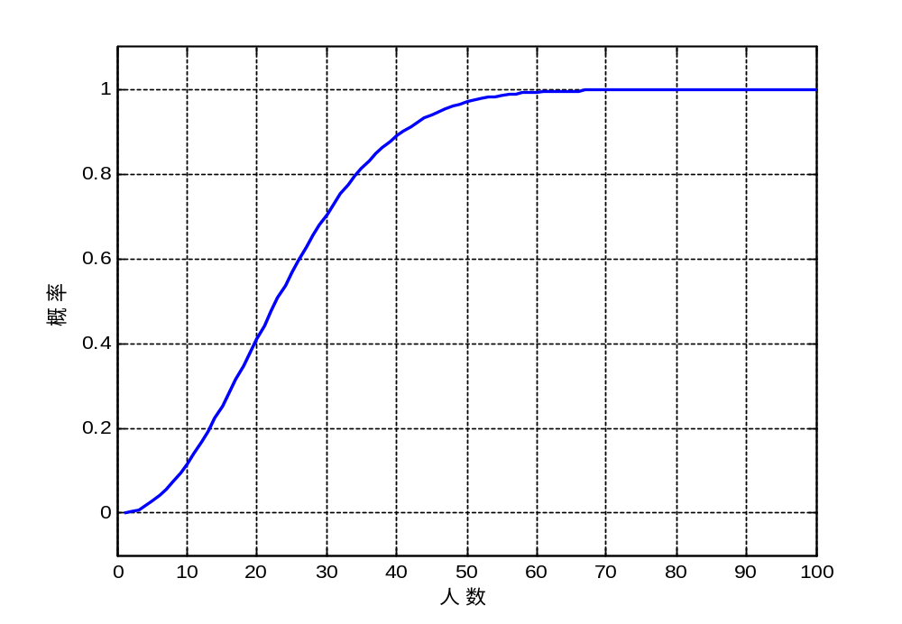





0.93
m=24,
P(B)=0.54
m=44,
P(B)=0.93
P(B) = 0.994 ,
P(C) = 0.152 .
m=12,
P(B)=0.18
随着人数(m)增多，出现生日相同的概率(P(B))会以惊人速度增长.
m=6,
P(B)=0.04

Slide 20
例5 （抽签问题）
袋中有a 只白球，b 只红球，它们除颜色不同外，其他方面没有差别，现在把球随机地一只只摸出来，作（1）放回取样，（2）不放回取样，求第 k 次摸出的球是白球的概率( k ≤ a+b )。

Slide 21
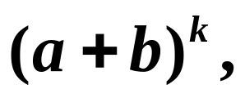
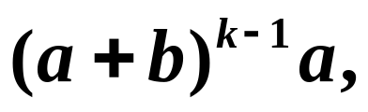
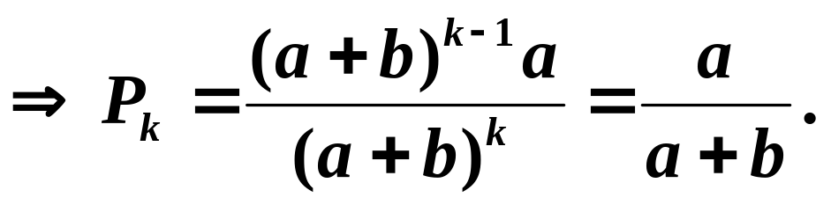
解：（1）放回取样：
样本空间包含样本点总数为
事件包含样本点个数，即第 k 个球是白球，为

Slide 22
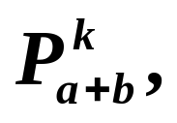
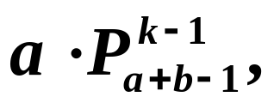
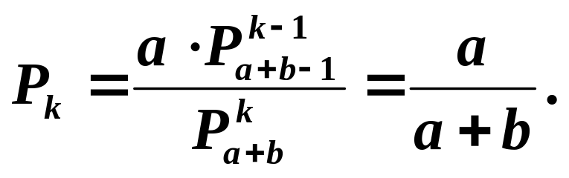
（2）不放回取样：
样本空间包含样本点总数为
事件包含样本点个数，即第 k 个球是白球，为
从而，

Slide 23
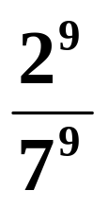
例6 区长办公室某一周内曾接待过 9 次来 访, 这些来访都是周三或周日进行的, 是否可以断定接待时间是有规定的？
解 假定办公室每天都接待（即无规定），则
P( 9次来访都在周三、日) = = 0.0000127
这是小概率事件, 一般在一次试验中不会发生. 现居然发生了, 故可认为假定不成立, 从而推断接待时间是有规定的.

Slide 24
小概率原理
——
( 即实际推断原理 )
一次试验中小概率事件一般是不会发生的. 若在一次试验中居然发生了,则可怀疑该事件并非小概率事件.
注：例 6 所反映的思想也是我们学习数理统计中假设检验部分的思想。

Slide 25
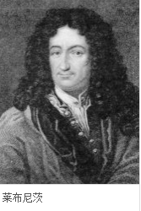
“就连莱布尼茨这样伟大的数学家也会在初级的概率计算中犯错，所以计算概率时一定要谨慎再谨慎”。
莱布尼茨：投掷2个骰子时，数字之和为12的概率与数字之和为11的概率相等，而数字之和为7的概率则是其3倍。

Slide 26
二、概率的几何定义

Slide 27
几何概型 (古典概型的推广)
[例1] 某人午觉醒来，发觉表停了，他打开收音机，想听电台报时，求他等待的时间短于10分钟的概率。
[例2] 如果在一个5万平方公里的海域里有表面积达40平方公里的大陆架贮藏着石油，假如在这海域里随意选定一点钻探，问钻到石油的概率是多少？
[例3] 在400毫升自来水中有一个大肠杆菌，今从中随机取出2毫升水样放到显微镜下观察，求发现大肠杆菌的概率。

Slide 28
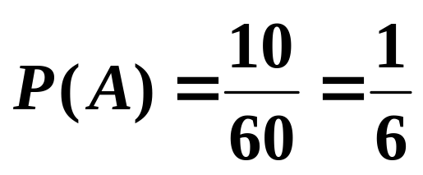
例 某人的表停了，他打开收音机听电台报时，已知电台是整点报时的，问他等待报时的时间短于十分钟的概率？
10分钟
9点
10点

Slide 29
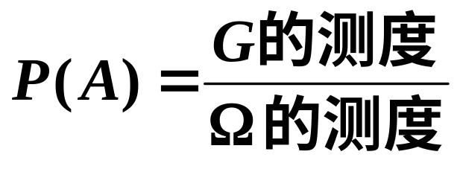
几何概型
设样本空间为有限区域 Ω, 且 Ω 的测度大于0，若任意一点落在度量相等子区域内是等可能的, 则样本点落入 G 内（记为A）的概率为
其中测度是指区域的长度、面积、体积等等。

Slide 30
几何概率基本性质：
（1）0≤ P(A) ≤1；
（2）P(Ω)＝1；
（3）AB＝φ，则 P( A∪ B )＝ P(A) ＋P(B)。

Slide 31
对本定义的评价
优点：直观
缺点：必须满足前
提条件

Slide 32
例1（会面问题）两人相约 7 点到 8 点在某地会面，先到者等候另一人 20 分钟，过时离去．求两人会面的概率．
解：设两人到达约会地点的时间分别为 x、y，
样本空间为：
Ω ={(x,y)| 0≤x ≤ 60, 0 ≤ y ≤ 60} ；

Slide 33
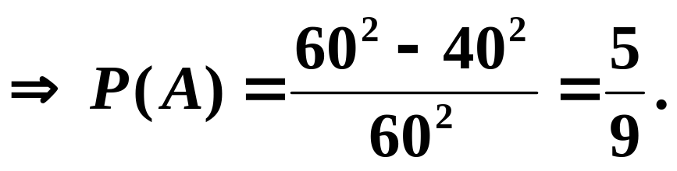
记两人会面为事件A，则
A={(x,y)||x-y|≤20 };

Slide 34
例2（蒲丰投针）平面上有间隔为d (d >0)的等距平行线，向平面任意投掷一枚长为l (l<d) 的针，求针与任一平行线相交的概率.
解：设 x 表示针的中点到最近一条平行线的距离，
φ表示针与直线间的交角，
样本空间为：
Ω ={(x,φ)| 0≤ x ≤ d/2, 0 ≤ φ ≤ π} ；

Slide 35
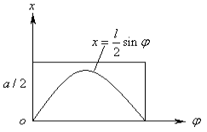
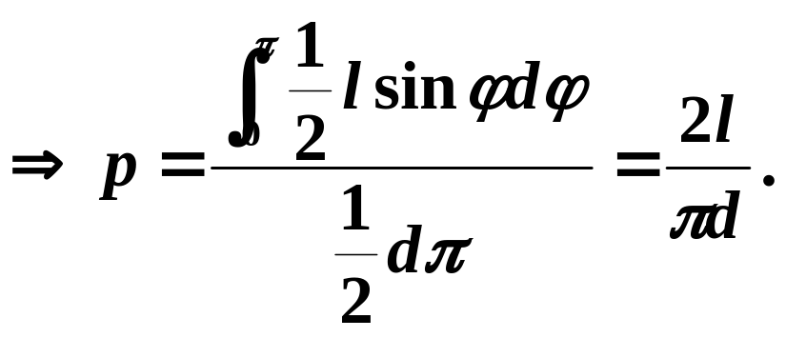
记针与平行线相交为事件 A，则
A={(x,φ)|x≤ l sinφ/2 };

Slide 36
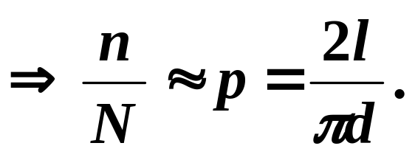
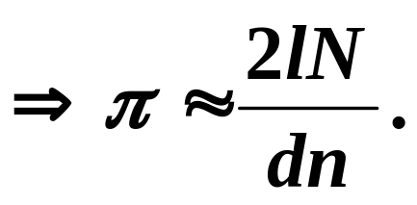
注：投针 N 次，其中针与平行线相交 n次，则用频率作为概率的估计值，
将上述公式进行变形，得到计算公式

Slide 37
实验者 | 针长 | 投掷次数 | 相交次数 | 实验值
Wolf | 0.8 | 5000 | 2532 | 3.1596
Smith | 0.6 | 3204 | 1218.5 | 3.1554
De Morgan | 1.0 | 600 | 382.5 | 3.137
Fox | 0.75 | 1030 | 489 | 3.1595
Lazzerini | 0.83 | 3408 | 1808 | 3.1415929
Reina | 0.5419 | 2520 | 859 | 3.1795

Slide 38
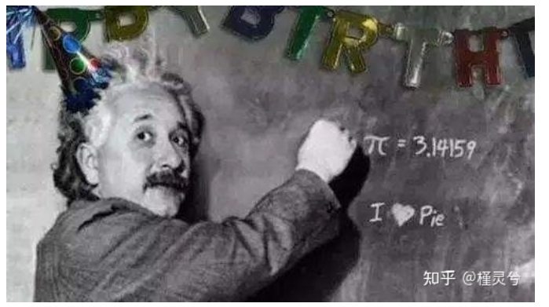
注：蒲丰投针问题在概率史上非常著名。这给出了计算圆周率的另一种方法。将此方法一般化，即可以通过反复试验和计数的方法来估计概率大小,就是现在广泛应用的 MonteCarlo 方法．

Slide 39
拓展：若针比平行线长，相交的概率会是多少？

Slide 40
例. 贝特朗（Bertrand）奇论
[贝特朗奇论] 在半径为 1 的圆内随机地取一条弦，问其长超过该圆内接等边三角形的边长的概率是多少？

Slide 41
你的结果是：
A
1/2
B
1/3
D
其他
C
1/4

Slide 42
例. 贝特朗（Bertrand）奇论
[贝特朗奇论] 在半径为 1 的圆内随机地取一条弦，问其长超过该圆内接等边三角形的边长的概率是多少？
解法一：假定端点在圆周上均匀分布，
所求概率为1/3;

Slide 43
解法二：假定弦的中点在直径上均匀分布，
所求概率为1/2;

Slide 44
解法三：假定弦的中点在圆内均匀分布，
所求概率为1/4。

Slide 45
若 P(A)=1，则 A 一定是必然事件 Ω。你觉得这个说法对吗？
A
正确
B
错误
C
不确定

Slide 46
注：必然事件的概率为1，而概率为 1的事件并不一定为必然事件。
如：设试验 E 为“ 随机地向[0,1]区间内投点”
事件 A 为“点投在 (0,1) 内” , P(A)=1。
由于点可能投在 0 或 1 点上, 所以事件A 未必一定发生.
同理不可能的事件的概率为0，而概率为 0的事件并不一定为不可能事件。

Slide 47
几何概型问题三部曲
写出样本空间和随机事件的集合形式
（确定好空间的维数）
画图
计算各自的测度（长度、面积、体积），从而得到事件的概率

Slide 48
三、概率的统计定义

Slide 49
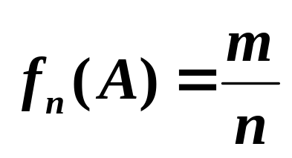
1、 频率与频率的稳定性
设在 n 次重复试验中，事件 A 发生了m 次，则称 为事件 A 发生的频率。
当试验次数充分大时，事件A的频率总在一个定值 p 附近摆动，而且，试验次数越多，f_{n}(A)与 p 有较大偏差的情形越少发生。这一性质称为频率的稳定性。

Slide 50
频率稳定性的实例：
试验者 | 掷硬币次数 | 出现正面次数 | 频率
德·摩根 | 2048 | 1061 | 0.5181
蒲丰 | 4040 | 2048 | 0.5069
皮尔逊 | 12000 | 6019 | 0.5016
皮尔逊 | 24000 | 12012 | 0.5005

Slide 51
例2：
字母 | E | T | A | O | I | N | S | R
频率 | 0.1268 | 0.0978 | 0.0788 | 0.0776 | 0.0707 | 0.0706 | 0.0634 | 0.0594
字母 | H | L | D | U | C | F | M | W
频率 | 0.0573 | 0.0394 | 0.0389 | 0.0280 | 0.0268 | 0.0256 | 0.0244 | 0.0214
字母 | Y | G | P | B | V | K | X | J
频率 | 0.0202 | 0.0187 | 0.0186 | 0.0156 | 0.0102 | 0.0060 | 0.0016 | 0.0010
字母 | Q | Z
频率 | 0.0009 | 0.0006
此表格由 Dewey 统计了438023 个字母得到。

Slide 52
2、概率的统计定义
在相同条件下，重复地进行 n 次试验, 事件 A 发生的频率稳定地在某一常数 p附近摆动, 且随 n 越大，f_{n}(A)与 p 有较大偏差的情形越少发生, 则称 p 为事件A 的概率, 记作 P(A)＝p。

Slide 53
对本定义的评价
优点：直观
易懂
缺点：粗糙
模糊
不便
使用

Slide 54
四、 概率的公理化定义

Slide 55

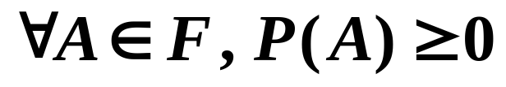
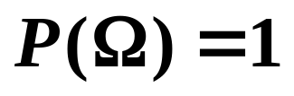
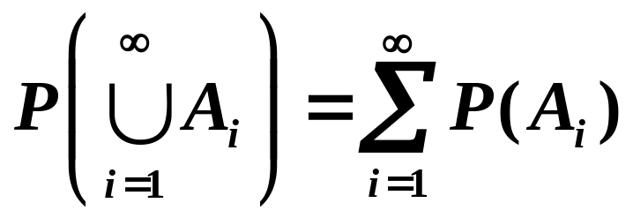
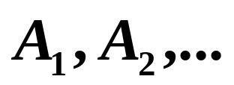
设  是随机试验 E 的样本空间，F 为 的某些子集组成的一个事件域。如果对任一事件 ，定义在 F 上的一个实值函数 P ( A )。若满足：
公理1（非负性）
公理2（规范性）
公理3（可列可加性）
其中 为两两互不相容事件。
则称 P ( A ) 为事件 A 的概率, 称 (，F，P) 为概率空间。

Slide 56
对本定义的评价
优点：严谨
缺点：
理论性强
不便使用
注：公理化定义刻划了概率的本质，有了公理
化定义后，其它所有的定义方法在各自的
条件下都是恰当的。

Slide 57
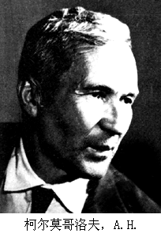
注 本课程我们仅对一些具体的随机试验及其上的概率进行学习和讨论。
我们不定义概率
我们只是概率的使用者

Slide 58
本节介绍概率的几种定义方法，其中公理化定义是基础。其它各种方法在相应的条件下应用意义也都是求得事件概率的重要方法。

Slide 59
作 业
习题1.2 11、20、23、26

